Slide 1
卒業研究
難波 航星

Slide 2
テーマ
「単位量あたり」を体験的に理解できるシリアスゲームによって、
式の意味を十分に理解できていないというを解決し、
児童の「単位量あたり」の理解力上昇を達成することです

Slide 3
研究内容（提出物②）
私は、「小学生高学年で割合が苦手な児童が多い」という社会課題に取り組みます。
これに取り組むことには、「児童の算数の理解力上昇」という教育的・学術的意義があります。
しかし、「式の意味を十分に理解できていない」ということが、現在の大きな課題になっています。
この課題を解決するための一番の問題は、「割り算の意味を根本的に理解できていないこと」です。
↓↓↓
そこで私は、「割合の意味を体験的に理解できるシリアスゲーム」というアプローチを取ります。
対象にした問題は、「児童が割合の式を意味のない計算手順として覚えてしまっていること」なので、このアプローチを取ることには、「自分で操作しながら式と結果を観察し、考えることができる」という良さがあります。
また、このアプローチを取ることで、「割合の式がなぜそのようになるのか」「どのような関係を表しているのか」といったことを、児童自身が操作や振り返りを通じて理解できるようになり、学習上のつまずきの解消につながります。

Slide 4
現状
小学生高学年の算数で特に躓きやすい単元
割合（小5）
分数の計算
速さ
単位の変換や単位あたりなども苦手
計算はできるが、式をつくることができない
https://benesse.jp/kyouiku/201610/20161029-1.html，ベネッセ教育情報
Notes:
400円は1000円の何割でしょうか。
1000円を1としたとき、400円はいくつ？
https://u-fukui.repo.nii.ac.jp/record/26573/files/BD00005443_001.pdf

Slide 5
課題、問題
割合、単位量あたりでつまずいている
計算はできるが、文章問題と式が結びつかない
↓↓↓
ここでつまづくと、その後の中学理科などでもつまづいてしまう
具体例から式の立て方を学ぶ
Notes:
小学算数「単位量当たりの大きさ」が中学理科「密度」に与える影響は？

Slide 6
WHO
  小学生が望んでいる
WHAT
  割合が理解できない。式の意味が理解できない 理解を助けたい
WHEN
  ずっと 小学生から中学生の間
WEHRE
  全国の小学校
WHY
  集団の授業だから？学習指導要領をすべてやる必要があり、スピードが早い？
HOW
  できる人とできない人が半々程度

Slide 7
いままでの方法
部屋の混み具合で考える
スライドでイラストを見ながら教える
動画で例を提示して考えさせる（NHK）
  部屋を人数で割れば良いことの説明がない
単位あたりの活用（Benesse）
  理解したあとの活用が主で、方法の説明が少ない
教科書のような解説（youtube）
  割り算の順番の解説がない
↓↓↓
計算の解説がない
比べる数 ÷ 元の数 = 割合 のように暗記になっている
Notes:
私の年齢は、12 才 です。お⽗さんの年齢は、48 才 です。お⽗さんの年れいは、私の何倍でしょう。
私の年齢を1としたとき、お父さんの年齢はいくつか？

Slide 8
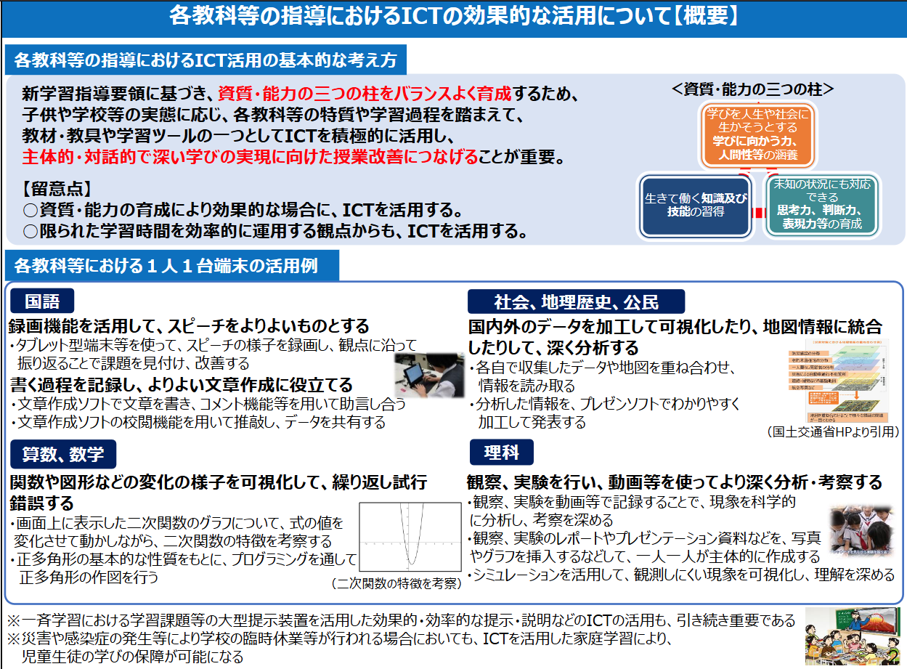
方法（目標）
試行錯誤をさせる
  その試行錯誤をあとから見返せるように残しておく
  思考を見直せるようにする
ゲームをしながら、手元にメモを用意してもらう
  紙に書きながらゲームをする。
直感だけでまず答えてもらう
  仮説を立てる練習
プレイヤーが操作をして、動かしながら違いや特徴を考察し、一般化を助ける

Slide 9
方法
算数における「活用」とは？
  ◎算数科の目標の一部の、筋道を立てて考え、表現する能力の育成のためには、おのずと「活用」を取り入れた授業が求められる。今の指導方法や教科書の利用の仕方を少し工夫するだけで、このような授業は可能となる
「習得」が十分でなければ「活用」は出来ない？
  ◎「活用」は基礎・基本の「習得」がなければ出来ないものではない。活用の過程でより確かな習得が図れるなど、両者は連携している
「活用」を取り入れる効果と授業づくりの観点は？
  ◎「活用」自体を目的にせず、「どのような子どもを育てるか」という観点から授業を組み立てることが必要。このような授業により、主体的に学ぶ子どもが育つだけでなく、結果的に授業時間の短縮にもつながる
Notes:
https://view-next.benesse.jp/berd/center/open/syo/view21/2009/09/s01toku_09.html

Slide 10
方法
小学5年算数科「単位量あたりの大きさ」の学習で行う単位表記の指導（例：人口密度「1km²あたり○人住んでいる」、燃費「1Lあたり○km走る」など）は、中学校生徒の理科で学習する単位表記の理解に支障をきたしている。
小学5年算数科「単位量あたりの大きさ」で学習する単位表記を、理科の単位表記（例：人口密度「○/km²」、燃費「○km/L」など）で学べば、子ども達の理科で用いる単位表記の理解が容易になる。
↓↓↓
そのため、ゲーム内では単位表記もあわせて学習する
Notes:
http://www.jstage.jst.go.jp/article/jssep/45/0/45_157/_pdf/-char/ja

Slide 11
メリット
「予想してから検証」の展開が子どもの意欲を引き出す
  仮説を立てさせる
  試行錯誤をさせる
活用（応用）も同時に学ぶことができる

Slide 12
研究フィールドマップ
割合の問題を理解している
ルール2
納得させやすいこと
理想
ルール4
期限内の達成が見込めること
課題
ルール3
現状より理想に近いこと
現実的な未来
割り算の意味を理解している
文章問題から式を立てられる
割り算の意味理解を助ける
ルール5
課題達成を難しくしていること
計算はできるが、式を立てられない
式の意味がわからない
問題
ルール6
解決が困難な理由を説明できること
現状
ルール1
同意してもらいやすいこと
割合の問題を苦手な小学生が多い

Slide 13
アプローチ（仮）
試行錯誤をさせる
  その試行錯誤をあとから見返せるように残しておく
  思考を見直せるようにする
ゲームをしながら、手元にメモを用意してもらう
  紙に書きながらゲームをする。
直感だけでまず答えてもらう
  仮説を立てる練習
授業の内容をゲームで再現したい

Slide 14
テーマ
文章題がわからない
  計算はできるが、式をつくることができない
「単位量あたり」
ゲーム案
文章題の通りの配置を自分で行い、式を立てる
トークンを自由に配置できる
  文章を整理できる

Slide 15
参考文献
「単位量あたりの大きさ」の概念を理解させる指導について
具体的操作をもとに意味理解を深める学習展開 ~1あたり量をもとにした実践 (2年 「かけ算」)より〜
単位量あたりの大きさに関する教材開発とその実践 ~大豆運び競争を用いた実践~

Slide 16
進捗
単位量あたり×ゲーム
難波航星

Slide 17
テーマ
「単位量あたり」を体験的に理解できるシリアスゲームによって、
文章問題と式の関係を理解できていないというを解決し、
児童の「単位量あたり」の理解力上昇を達成することです

Slide 18
現状
小学生高学年の算数で特に躓きやすい単元
割合（小5）
分数の計算
速さ
単位の変換や単位あたりなども苦手
計算はできるが、式をつくることができない
https://benesse.jp/kyouiku/201610/20161029-1.html，ベネッセ教育情報
Notes:
400円は1000円の何割でしょうか。
1000円を1としたとき、400円はいくつ？
https://u-fukui.repo.nii.ac.jp/record/26573/files/BD00005443_001.pdf

Slide 19
課題、問題
割合、速さでつまずいている
計算はできるが、文章問題と式が結びつかない
↓↓↓
割合、速さの前に学ぶ単位量あたりをできていない子が多い
ここでつまづくと、速さ（km/h）や密度（g/cm³）、濃度（g/mL）などの
概念が理解できなくなる。
Notes:
小学算数「単位量当たりの大きさ」が中学理科「密度」に与える影響は？

Slide 20
対象
小学5年生以降の児童
効果測定
児童に遊んでもらう
先生に遊んでもらう

Slide 21
単位量あたり
① 第一用法：内包量 = 全体量 ÷ 土台量
意味：ある基準（1単位）に対して、どれだけの量があるかを求める。
例：
単価 = 値段 ÷ 個数 → 「1個あたり何円か」

Slide 22
単位量あたり
② 第二用法：全体量 = 内包量 × 土台量
意味：単位量あたりの値がわかっていて、複数の単位分の合計を求める。
例：
合計値段 = 単価 × 個数 → 「1個80円 × 5個 = 400円」

Slide 23
単位量あたり
③ 第三用法：土台量 = 全体量 ÷ 内包量
意味：合計量と単位量あたりの値から、いくつ分あるかを求める。
例：
日数 = 全体の個数 ÷ 1日あたりの消費量 → 「20個 ÷ 2個 = 10日」

Slide 24
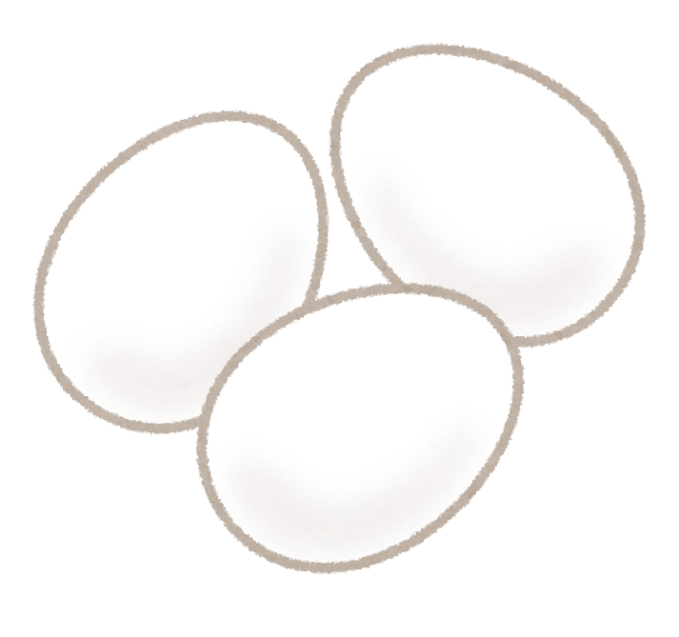
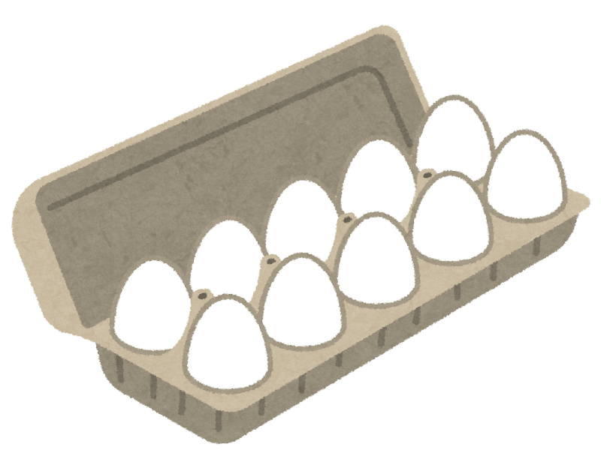
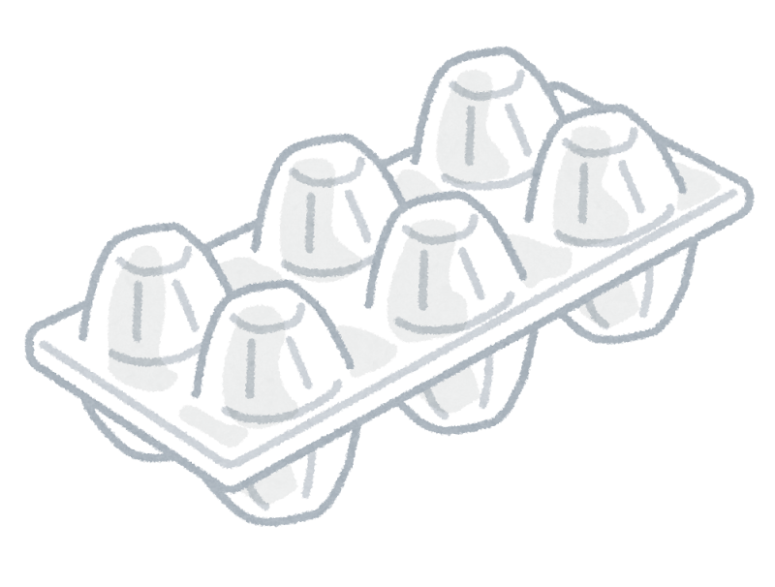


ゲーム画面：買い物（初級）
200円
160円
+
-
×
÷
=
〇〇円/1個
ドラッグする
式
オトクな食べ物を買ってこよう！

Slide 25
ゲーム内容
買い物をして、料理をするゲーム。
ストーリー
ペットを育成するために、食材を買って、料理をする。
ボツ

Slide 26

ゲーム画面：買い物（中級）
200円
160円
+
-
×
÷
式
=
〇〇円/1個
÷
オトクな食べ物を買ってこよう！

Slide 27

ゲーム画面：料理（初級~）
カゴ
レシピ（1人前）
たまご 2個
肉 200g
ドラッグする
使う
3人前のご飯を作ろう！

Slide 28
ゲーム画面：料理（中級~）
カゴ
レシピ（2人前）
たまご 4個
肉 200g
使う
ヒント：1人前のレシピを考えよう！
3人前のご飯を作ろう！

Slide 29
ミッション
買い物
  一番オトクな食材を買ってきて
料理
  レシピ通りにご飯を作ろう
餌やり
  何日分のおやつがある？

Slide 30
学び
買い物パート
  オトクな食材を見つけるために、1個あたりいくらかを計算させてることで、単位あたりの計算を覚えてもらう
料理パート
  1人前のレシピから、2人前や3人前などをごはんを作る
餌やりパート
  20個のおやつがあり、1日2個与えると何日分あるのか？

Slide 31
ゲーム性
ゲーム性を上げるために、ペットを育成する要素を入れる

Slide 32
農園ゲーム（仮）
収穫できる量、金、育つ時間を計算して、利益を出せる野菜を育てる

Slide 33
農園ゲーム（仮）
1ヶ月目 春
1000 ゴールド
畑
マーケット | ノート | 価格
10 x 10
トマト 🍅
価格：12 G
収穫まで：3ヶ月
この種を植える

Slide 34
農園ゲーム（仮）
1ヶ月目 春
1000 ゴールド
畑
マーケット | ノート | 価格
10 x 10
トマト 🍅
価格：12 G
収穫まで：3ヶ月
1ヶ月で 〇〇 G

Slide 35
農園ゲーム（仮）
1ヶ月目 春
1000 ゴールド
畑
マーケット | ノート | 価格
10 x 10
価格変動 チャート

Slide 36
ジレンマ
野菜 | 期間 (T/月) | 期間のリスク | 価格の変動のリスク | 1ヶ月あたりの利益 (期待値) | リスクの組み合わせ
トマト | 3ヶ月 | 高 (長期) | 高 (大: ±35%) | 110 G | 高高
レタス | 1ヶ月 | 低 (短期) | 高 (最大: -50%〜+35%) | 101.75 G | 低高
タマネギ | 4ヶ月 | 高 (長期) | 低 (小: ±10%) | 100 G | 高低
ニンジン | 2ヶ月 | 低 (短期) | 低 (小: ±10%) | 90 G | 低低

Slide 37
価格
作物名 | 期間 (T/月) | 購入価格 (C) | 基本総売却額 (S) | 価格変動幅
トマト | 3 | 120 | 450 | ±35%
レタス | 1 | 50 | 160 | -50% 〜 +35%
タマネギ | 4 | 150 | 550 | ±10%
ニンジン | 2 | 100 | 280 | ±10%

Slide 38
実装できていないもの（優先度 高）
長押しで収穫できるようにする
効果音など追加する
お金が貯まるエフェクトの追加
↓↓↓
爽快感を上げる
ゲームの目的、ゴールを設定する
  スコアアタック、タイムアタック
デザインを整える
ヒントの追加

Slide 39
実装できていないもの（優先度 低）
イベントの追加
  台風などの災害
  割引
↓↓↓
上級者向けのモードの追加
ランキングの追加

Slide 40
仮説検証のための証拠収集ノート （第2セーブポイント）
STEP1 作戦を記入
STEP3 仮説検証のために必要な証拠を収集
目標と手段
算数の割合（単位あたり量）の知識を身につける
それを体験的に学べるゲームを作る
集めた証拠
虎の巻 4 p14
仮説①
ゲームプレイ前後の小テストの点数
既存の勉強法との違いをアンケート
仮説②
アンケートデータ
生徒向けか、教師向けか
すでに履修済みの生徒か、これから習う生徒か
STEP2 作戦がうまくいく前提となる仮説を整理
仮説と必要な証拠
仮説①
計算はできるが、式を立てることができない
→ 式と具体的な事例が結びついていないのではないか？
証拠：
仮説②
ゲームのほうが楽しく学べ、定着率が高い
証拠：アンケート
無意識の仮説が見つかれば随時追加する
集めた証拠は保存・管理しておく
Notes:
あのゲームでは、どうやって計算したっけ
→ 計算が定着する

Slide 41

仮説検証のための証拠収集ノート（記入例）
STEP1 作戦を記入
STEP3 仮説検証のために必要な証拠を収集
目標と手段
集めた証拠
習志野市のゴミ分別の知識を身につける
そのためにゴミ分別の知識を身につけられるゲームを制作する
仮説①の検証に使える証拠
「ゴミ分別の知識テストの点数」
STEP2 作戦がうまくいく前提となる仮説を整理
仮説②の検証に使える証拠
「アンケートデータ」
「学んでいる時の様子の観察記録」、など
仮説と必要な証拠
仮説①
そもそも習志野市の住民はゴミ分別の知識が不十分？
必要な証拠：ゴミ分別の知識テスト
仮説②
ゴミ分別の知識を身につけるのに、テキストよりゲームの方が楽しく学べるはず
必要な証拠：アンケート、学びに要した時間、など
無意識の仮説が見つかれば随時追加する
集めた証拠は保存・管理しておく

Slide 42
効果測定
このゲームを使いたいか？勧められるか？をアンケート
対象：学生
方法：ゲームを一回遊んでもらい、その後アンケートする

Slide 43
アンケート内容
このゲームを使いたいか？
楽しかったか？
学ぶことができるか？

Slide 44
仮説
ゲームを遊ぶことによって、具体例が印象に残り、問題が解けるようになるのではないか？
  具体例と計算式の結びつきが強くなる

Slide 45
アンケート
回答者情報（任意）
学部・学科:
学年:
（任意）小学生向けの学習指導経験: （ある / ない）

Slide 46
アンケート
A: 注意 (Attention)
【小学5年生の興味・関心を引きつけられたか】
(A-1: 知的喚起) このゲームでの学習は、今までの算数の勉強（ドリルや教科書）に無い、新しい学習だと感じられると思う。
(A-2: 探究心の喚起) このゲームでの学習は、「おもしろそう」「（計算を）やってみたい」と、わくわくさせられると思う。
(A-3: 多様性) このゲームでの学習は、単調ではなく、作物の成長や新しい課題など、いろいろな変化があって飽きないと思う。

Slide 47
アンケート
R: 関連性 (Relevance)
【小学5年生にとって「自分ごと」として捉えられたか】
(R-1: 目的指向性) このゲームで学ぶ「単位あたりの計算」は、（ゲーム内だけでなく）将来の生活でも役に立つと感じられると思う。
(R-2: 動機との一致) 「効率よく稼ぎたい」というゲームの目的と、「計算を頑張ろう」という学習の動機が、うまく結びついていると思う。
(R-3: 親しみやすさ) 「農園」というテーマは、小学5年生にとって親しみやすいと思う。

Slide 48
アンケート
C: 自信 (Confidence)
【小学5年生が「やればできそうだ」と感じられたか】
(C-1: 学習要求) ゲームの中で「何を計算すればよいか」「何を学ぶべきか」という目標が、はっきりと示されていたと思う。
(C-2: 成功の機会) ゲームをプレイする中で、「計算ができた」「（単位あたりの意味が）わかった」という体験ができて、自信がつくと思う。
(C-3: 個人的なコントロール) このゲームは、計算に時間がかかっても、小学5年生が自分のペースで考えて学習できるように作られていると思う。

Slide 49
アンケート
S: 満足感 (Satisfaction)
【小学5年生が「学んでよかった」と感じられたか】
(S-1: 自然な結果) このゲームでの学習体験全体に、小学5年生は満足すると思う。
(S-2: 肯定的な結果) このゲームは楽しいので、小学5年生は「（単位あたりの計算を）これからもこのゲームで学びたい」と思うだろう。
(S-3: 公平さ・妥当性) ゲームで学んだ「単位あたりの計算」の内容は、小学5年生にとって分かりやすかったと思う。

Slide 50
アンケート
自由記述
このゲームについて、特に小学5年生の学習意欲を高めると感じた点（デザイン、演出、ゲーム性など）を教えてください。
このゲームについて、逆に小学5年生の学習意欲を下げてしまう可能性のある点（退屈な部分、難しすぎる部分など）を教えてください。

Slide 51
実験概要
小学5年生向けの教材を教える側に評価してもらう。
実験参加者：学生
人数：未定
期間：未定（）
実験機材：PC

Slide 52
現状
「このゲームによって、「単位あたり」の計算を学ぶことができると思うか。」
この文言をアンケートに追加
同意書の作成やゲームのURLなど、実験をする環境が整った
問題
スマホだと、表示が崩れる

Slide 53
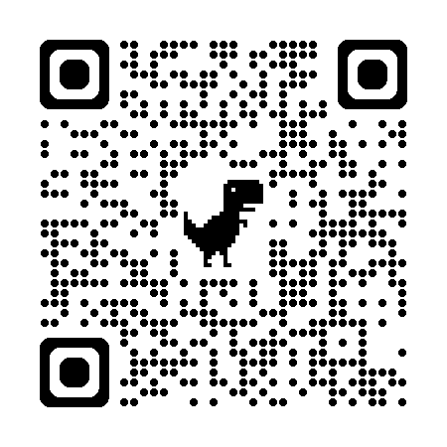
卒業研究の実験協力のお願い
https://cccase.github.io/GAME_SOTSUKEN2/
本研究はアンケート結果の分析を主目的としております。
必ず最後のアンケートに
お答えいただきますようお願いします。
[日本大学 生産工学部 数理情報工学科]
学生研究者：[難波 航星]
指導教員：[財津 康輔]

